Slide 1
PRáCTICA 2 ALGORITMOS DIVIDE Y VENCERás
Adrián Portillo Sánchez, Alejandro Durán Castro, Javier Labrat Rodríguez,
Jose Antonio Martínez López, Jose Juán Pérez González.

Slide 2
Algoritmo Obvio de Fuerza Bruta.
int FuerzaBruta( int ∗ preferencias, const int TAMA) {
int total = 0 ;
for ( int i = 0 ; i < n−1 ; ++i ) {
for ( int j = i+1 ; j < n ; ++j ) {
if ( T[ i ] > T[ j ] )
total++;
}
}
return total;
}
El algoritmo de fuerza bruta simplemente recorre linealmente el vector, comparando cada elemento con todos los demás, y así contando el número de inversiones que dicho vector posee.
Este algoritmo no es más que el algoritmo obvio, y no será muy eficiente, ya que tendrá que realizar una comparación con n elementos para cada elemento del vector, lo cual provocará un algoritmo de Orden(n^2), aunque vamos a comprobar eso ahora.

Slide 3
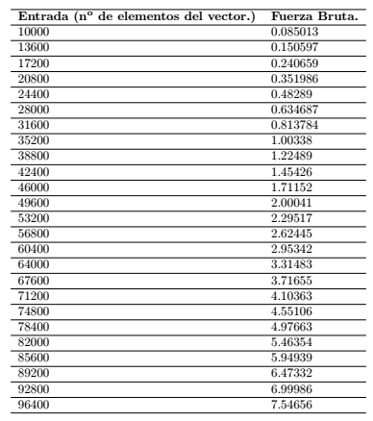
Análisis del Algoritmo de Fuerza Bruta.
Eficiencia Empírica.
Tabla de Resultados
de eficiencia empírica.

Slide 4
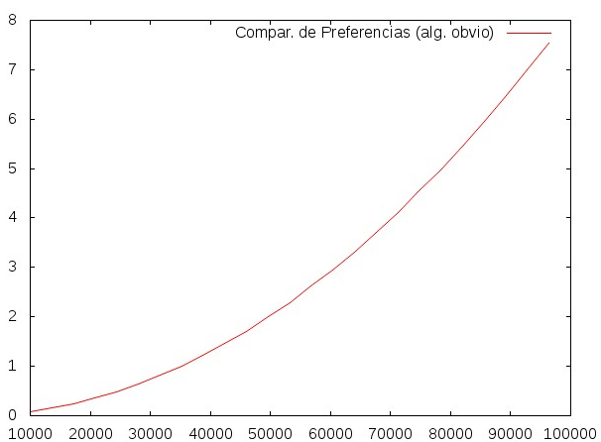
Gráfica de Eficiencia Empírica.
La curva es cada vez más
pronunciada conforme
llegamos a números más
y más altos.
Se puede observar un crecimiento exponencial, aunque ahora comprobaremos esto de forma directa calculando la Eficiencia Híbrida.

Slide 5
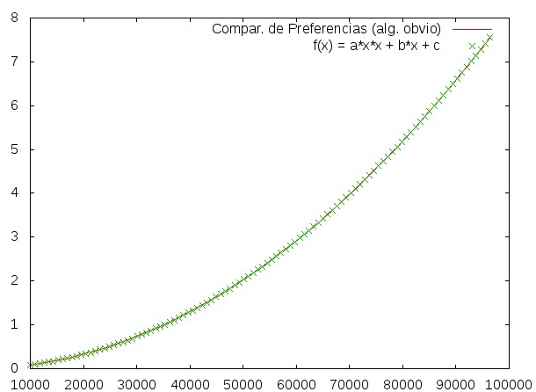
Eficiencia Híbrida.
Podemos observar como el
ajuste a la función polinómica
de segundo grado es perfecto.
Tanto que se confunde la curva
de ajuste con la de la función.
La eficiencia del algoritmo Fuerza Bruta, queda confirmado, es de Orden O(n^2).
El ajuste de la función con un polinomio de segundo grado es perfecto.

Slide 6
Algoritmo Divide y Vencerás.
int CompararPreferencias(int * preferencias, const int TAMA) {
if(TAMA == 0)
return 0;
const int MITAD = TAMA/2;
int * preferencias1 = new int[MITAD];
int * preferencias2 = &preferencias[MITAD];
preferencias1 = preferencias;
int pref1 = CompararPreferencias(preferencias1, MITAD);
int pref2 = CompararPreferencias(preferencias2, MITAD);
int total = pref1 + pref2;
total += ContarInversiones(preferencias1, preferencias2, MITAD);
return total;
}
int ContarInversiones(int * preferencias1, int * preferencias2, const int TAMA) {
int total = 0;
for(int i=0; i < TAMA; i++) {
int j = 0;
bool menor = true;
while(j < TAMA && menor) {
if(preferencias2[i % TAMA] < preferencias1[j]) {
j++;
total++;
}
else
menor = false;
}
}
return total;
}
El algoritmo divide y vencerás divide el algoritmo en dos partes, cada una de las cuales llama de forma recursiva a la función CompararPreferencias() y luego cuenta las inversiones entre las dos partes a través de la función ContarInversiones().

Slide 7
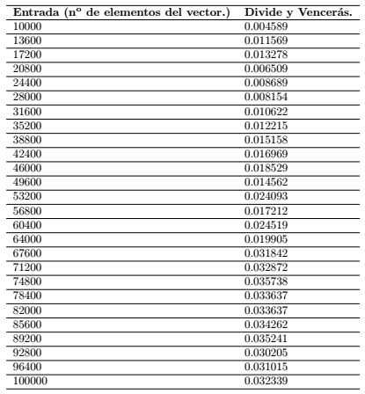
Análisis del Algoritmo Divide y Vencerás.
Eficiencia Empírica.
Tabla de Resultados
de eficiencia empírica.

Slide 8
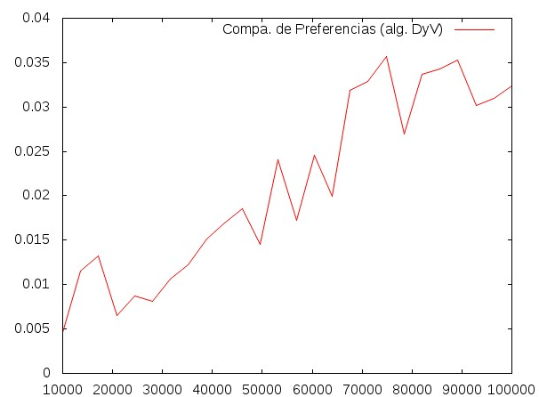
Gráfica de Eficiencia Empírica.
Podemos observar como en
este caso el algoritmo no
crece de forma cada vez más
pronunciada si no que la curva
va reduciendo su inclinación
conforme llega a números
más altos.
Se puede observar que el crecimiento de esta gráfica no es exponencial sino se asemeja más bien a una función logarítmica, pero vamos a comprobar esto a través del cálculo de la eficiencia híbrida.

Slide 9
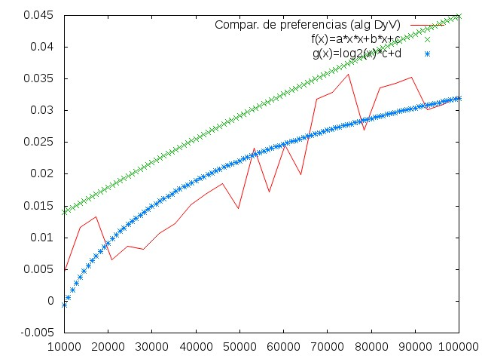
Eficiencia Híbrida.
Podemos observar como el
ajuste a la función polinómica
de segundo grado no es el
adecuado sino que se ajusta
mejor a una función logarítmica,
aunque al ser el vector generado
aleatoriamente, la función no
crece de forma completamente
homogénea, sino que va haciendo
picos, pero se puede ver que sigue
una función logarítmica.
La eficiencia del algoritmo Divide y Vencerás, queda confirmado, es de orden O(n*log(n)).
Se puede apreciar claramente como el ajuste de la función más correcto es el de una función logarítmica.

Slide 10
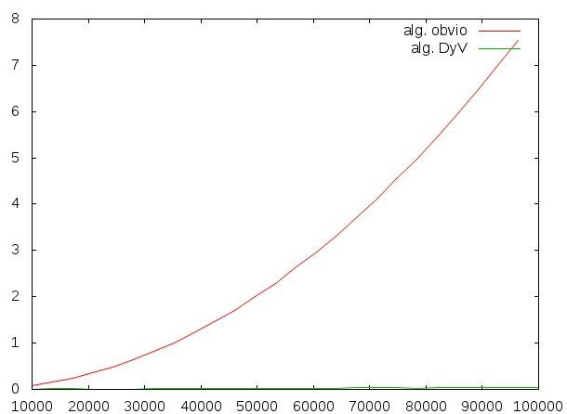
Comparativa de Ambos Algoritmos.
Podemos observar como el
algoritmo Divide y Vencerás
es mucho más eficiente que el
de fuerza bruta, tanto que son
de un orden completamente
distinto, mientras el algoritmo
Divide y Vencerás no crece por
encima de las décimas, el
algoritmo fuerza bruta se va
alejando hacia números
poco manejables.
La eficiencia del algoritmo Divide y Vencerás es de orden O(n*log(n)), mientras que la eficiencia del algoritmo Fuerza Bruta es de orden O(n^2).
El método Divide y Vencerás mejora el algoritmo de forma muy notable.

